Slide 1
FAT File System
Group 4
Phạm Thái Hà
Đỗ Hoàng Nam
Nguyễn Văn Dương

Slide 2
Member role
Phạm Thái Hà: Read directory entries, data management, main flow.
Đỗ Hoàng Nam: Read fat, read data block, date time, display entry.
Nguyễn Văn Dương: Read boot block, slide.

Slide 3

LESSON AGENDA
Introduce
Overview
Programming Layer
Final

Slide 4
INTRODUCE
The FAT file system (File Allocation Table) is heavily based on the file map model in terms of its on-disk layout
This file system was used on all versions of MS-DOS and PC-DOS, and on early versions of Windows
It is a reasonably simple, reasonably robust file system.
Three basic variants of the FAT file system:
Floppy disks and small hard disks usually use the 12-bit version, which was superseded by the 16-bit version as hard disks became bigger. This is turn was superseded by the 32-bit version as disks became bigger still.
Notes:
-Tên của FAT bắt nguồn từ đặc điểm nổi trội của việc sử dụng các chỉ mục và the File Allocation Table được cấp phát tĩnh tại thời điểm định dạng.
-FAT chứa các entry cho mỗi cluster hay một vùng lưu trữ liên tiếp trong ổ đĩa
-Mỗi entry sẽ chứa số cluster tiếp theo của file hoặc nếu không thì sẽ là một điểm đánh dấu cho biết phần cuối của file, dung lượng đĩa còn trống hoặc các vùng dành riêng đặc biệt của đĩa.

Slide 5
OVERVIEW FILE FAT
FAT12/16 AND FAT32 LAYOUT COMPARE
OVERVIEW
THE DISK FORMAT
FAT12 ALLOCATION TABLE

Slide 6
OVERVIEW FILE FAT
Simple – and common – file system
Found on all Windows OS and many devices
+ FAT12: Developed 1977 (MS Disk BASIC)
+ FAT16: Developed 1987 (MS-DOS 3.31)
+ FAT32: Developed 1996 (Win95 OSR2)
Few data structures supported:
+ Cluster: Basic storage unit for files
+ Directory: Lists file name, starting cluster, and length
+ File Allocation Table: Contains cluster status and pointer to next cluster in chain
Notes:
- Nhìn chung thì FAT khá là đơn giản và chúng ta có thể nhìn thấy ở hầu hết các hệ điều hành hay các thiết bị
- Một vài kiểu cấu trúc dữ liệu mà nó hỗ trợ như là:
+ Cluster: là một đơn vị lưu trữ cho file
+ Directory: các danh sách tên file, vị trí bắt đầu của cluster hay độ dài của nó
+ FAT: chứa các thông tin về cluster và con trỏ trỏ đến vị trí tiếp theo của chuỗi dữ liệu

Slide 7
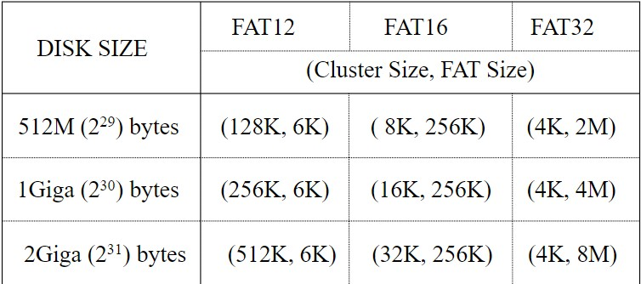
FAT12/16 AND 32 LAYOUT COMPARE
Notes:
Bảng so sánh kích cỡ đĩa với kích cỡ cluster và file FAT

Slide 8
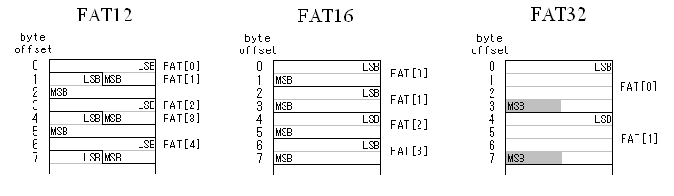
FAT12/16 AND 32 LAYOUT COMPARE

Slide 9
OVERVIEW FILE FAT - Clusters and Sectors
Sector is the smallest unit of data block on the storage to read and write the storage device.
A cluster is a group of consecutive sectors
A sector is usually 512 B
A cluster is 1, 2, 4, 8, 16, 32 or 64 sectors (i.e., it can range from 512 B to 32 KB)
Each cluster has an address
The first cluster has an address of 2
I.e., there is no addressable cluster 0 or 1
FAT CLUSTERS AND SECTORS
Notes:
Sector là đơn vị nhỏ nhất của khối dữ liệu trên bộ lưu trữ để đọc và ghi thiết bị lưu trữ.
Một cluster là một nhóm các lĩnh vực liên tiếp
Một sector thường là 512 B
Một cluster là 1, 2, 4, 8, 16, 32 hoặc 64 sectors (nghĩa là nó có thể nằm trong khoảng từ 512 B đến 32 KB)
Mỗi cluster có một địa chỉ
Cluster đầu tiên có địa chỉ là 2
Tức là không có cluster địa chỉ 0 hoặc 1

Slide 10
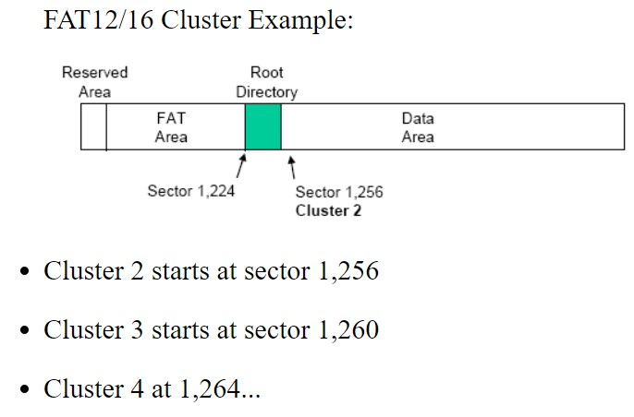
OVERVIEW FILE FAT -First Cluster
The first cluster is Cluster 2
Actual location of cluster 2 is different in FAT12/16 and FAT32
Assume cluster size = 2,048 B (4 sectors)
Assume that data area starts at sector 1224
First sectors of data area are reserved for the Root Directory
Size is established at boot time
Cluster 2 starts after Root Directory
Root directory is set at 32 sectors
Occupies sectors 1,224-1,255

Slide 11
OVERVIEW FILE FAT - Boot Sector
First sector of a FAT system is the boot sector
Contains most of the information with which to determine
-The file system type
-Size and location of data structures
Boot sector format is different for FAT12/16 and FAT32

Slide 12
THE DISK FORMAT - BASIC LAYOUT
Area description | Area size
Boot Block | 1 block
File Allocation Table (may be multiples copies) | Depends on file system size
Disk root directory | Variable
File data area | The rest of the disk
Notes:
Cấu trúc định dạng đĩa FAT bao gồm các thành phần chính như boot block, file allocation table (FAT), root directory và các vùng dữ liệu (data area). Một FAT volume (phần cơ bản của cấu trúc định dạng đĩa disk format) thường bắt đầu bằng một boot block, chứa các thông tin cần thiết để khởi động hệ thống và trỏ đến các phần khác trong cấu trúc trên đĩa.

Slide 13
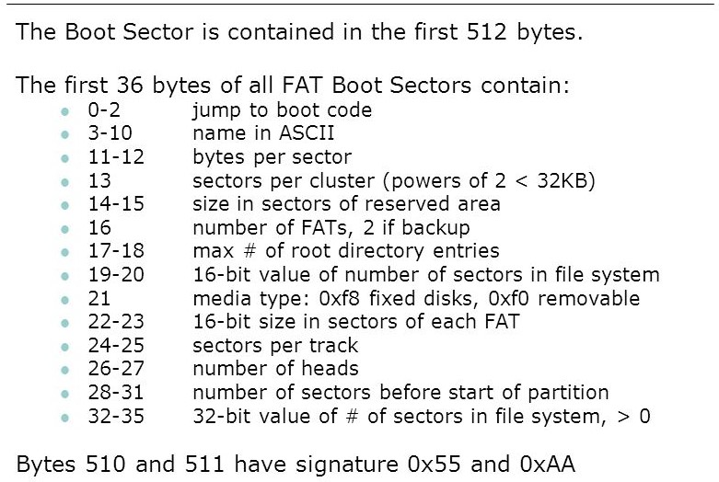
THE DISK FORMAT - Boot Block

Slide 14
SECTOR ASSIGNMENTS
Sector(s) | Address | Function
0 | 0x0000-0x01ff | Boot Sector
1 - 9 | 0x0200-0x13ff | File Allocation Table (primary)
10 - 18 | 0x1400-0x25ff | File Allocation Table (secondary)
19 - 32 | 0x2600-0x41ff | Root Directory
32 - 2879 | 0x4200-0x167fff | Root Directory
Notes:
Khu vực khởi động (boot sector) là 1 khu vực (0x200 byte)
Có hai FAT, mỗi FAT có 9 sector (0x1200 byte)
Thư mục gốc (Root directory) có thể chứa 224 entries, mỗi entry 32 byte (7168 hoặc 0x1c00, byte; 14 sector)
Bộ nhớ tệp bắt đầu ở sector #33 (1+9+9+14), byte #0x4200 (0x200+0x1200+0x1200+0x1c00)

Slide 15
ROOT DIRECTORY
Contains file names and metadata
Located immediately after FAT(s) in FAT12/16 or in a location specified in the FAT32 boot sector
Supports 8.3 names or long file names
New entries are added to the directory using a first-available or next-available strategy
First-available: Finds first unallocated entry in the directory (e.g., Win98)
Next-available: Finds next available entry from the last allocated entry; at end of directory chain, start again at beginning (e.g., WinXP)
Notes:
ROOT DIRECTORY:
-Chứa tên tệp và siêu dữ liệu nằm ngay sau (các) FAT trong FAT12/16 hoặc ở một vị trí được chỉ định trong khu vực khởi động FAT32
-Hỗ trợ tên 8.3 hoặc tên tệp dài
-Các mục mới được thêm vào thư mục bằng chiến lược có sẵn đầu tiên hoặc có sẵn tiếp theo
Có sẵn lần đầu: Tìm mục nhập chưa được phân bổ đầu tiên trong thư mục (ví dụ: Win98)
Có sẵn tiếp theo: Tìm mục nhập có sẵn tiếp theo từ mục nhập được phân bổ cuối cùng; ở cuối chuỗi thư mục, bắt đầu lại từ đầu (ví dụ: WinXP)

Slide 16
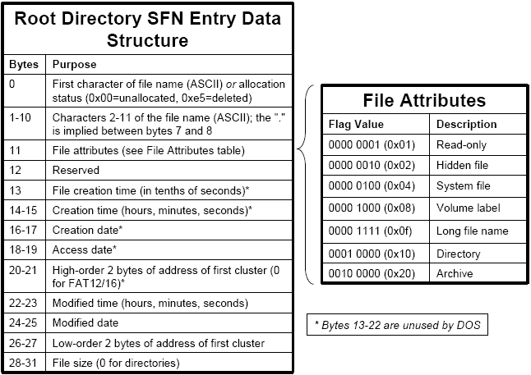
Notes:
Root Directory Entry Format (SFN)
Thư mục gốc là một chuỗi các mục mô tả các tập tin.
Mỗi ENTRY là 32 byte và chứa tên tệp ngắn (8.3) (SFN), thuộc tính, thời gian MAC, cụm bắt đầu, kích cỡ và siêu dữ liệu khác. Các mục 32B bổ sung chứa tên tệp dài của tệp (LFN)

Slide 17
FAT12 ALLOCATION TABLE
The File Allocation Table (FAT) is a contiguous number of sectors immediately following the area of reserved sectors. It represents a list of entries that map to each cluster on the volume.
Each entry records one of five things:
The cluster number of the next cluster in a chain
A special end of cluster-chain (EOC) entry that indicates the end of a chain
A special entry to mark a bad cluster
A zero to note that the cluster is unused
Notes:
Bảng phân bổ tệp (FAT) là một số lĩnh vực liền kề ngay sau khu vực dành riêng. Nó đại diện cho một danh sách các mục ánh xạ tới từng cụm trên ổ đĩa.
Mỗi mục ghi lại một trong năm điều:
-Số cụm của cụm tiếp theo trong chuỗi
-Một mục nhập kết thúc chuỗi cụm (EOC) đặc biệt cho biết sự kết thúc của chuỗi
-Một mục đặc biệt để đánh dấu một cụm xấu
-Số 0 để lưu ý rằng cụm này không được sử dụng

Slide 18
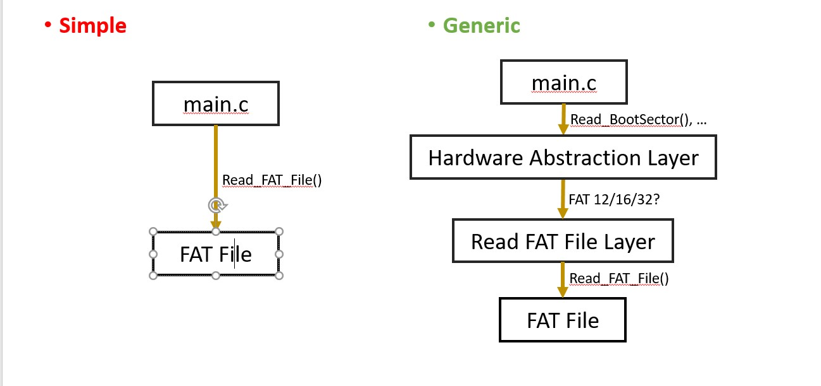
PROGRAMMING LAYER

Slide 19
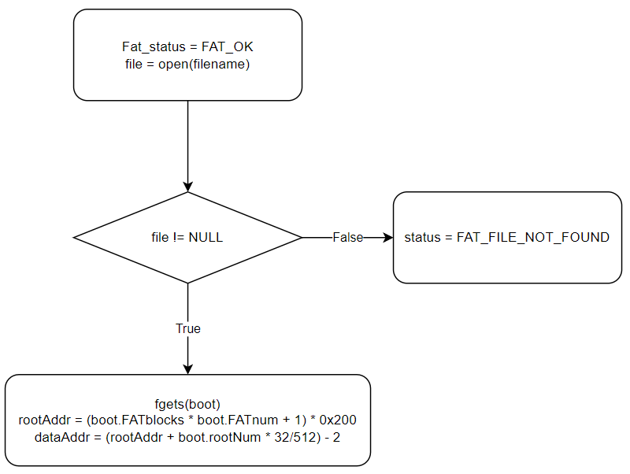
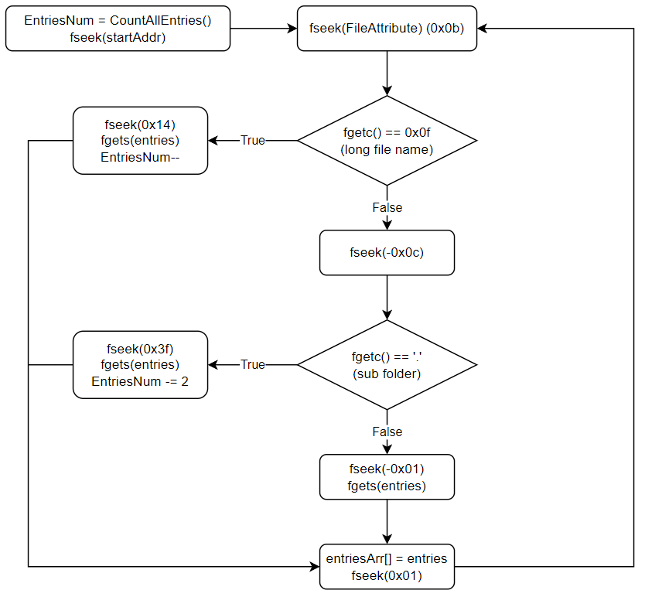
FAT_Open
FAT_ReadEntries

Slide 20
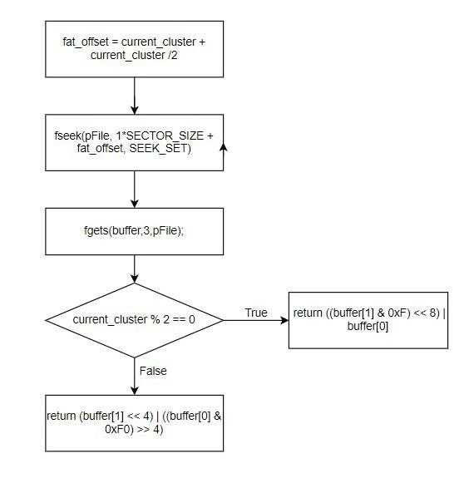
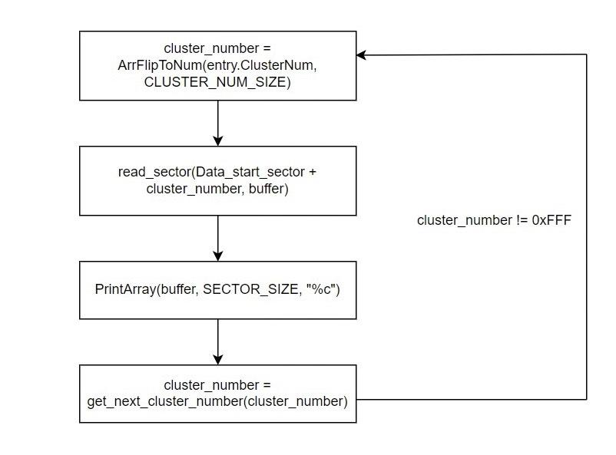
GET_NEXT_CLUSTER_NUMBER
READ_FILE_CONTENT

Slide 21
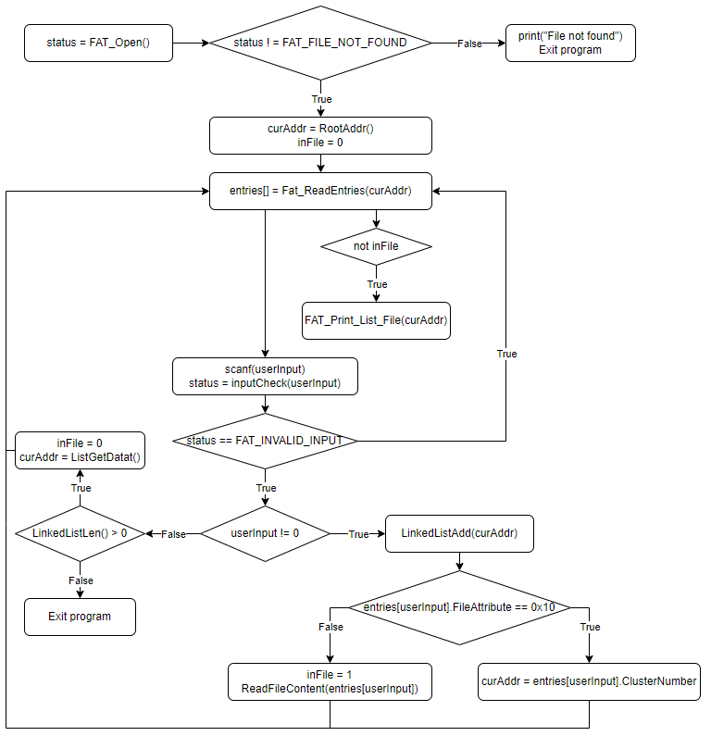
FAT_Display

Slide 22
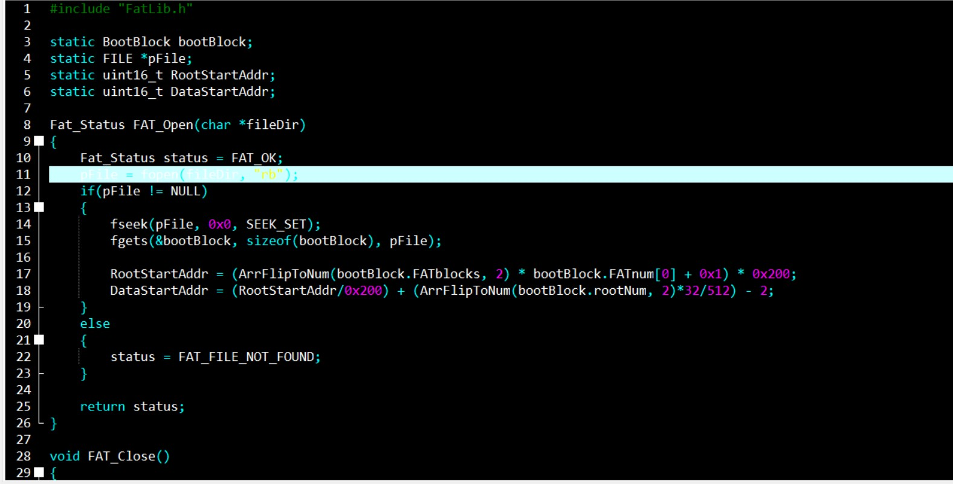
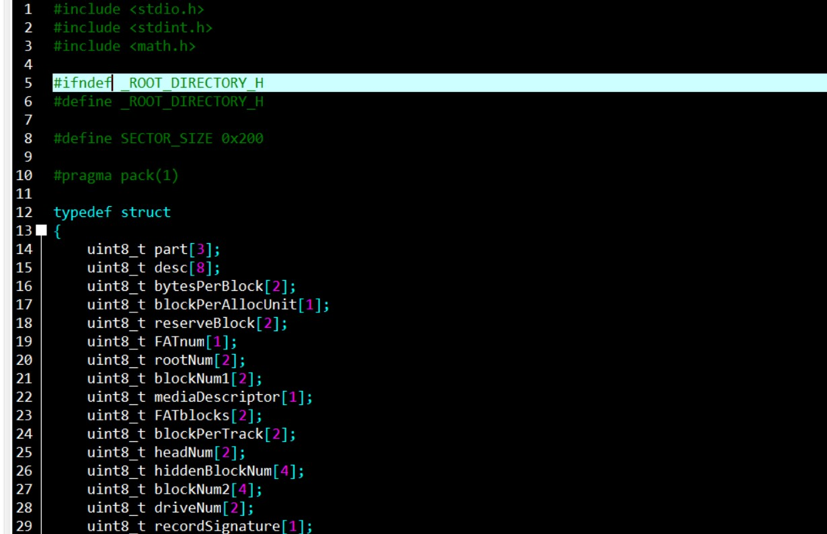
FatLib.c
FatLib.h
Notes:
Example file.h và file.c

Slide 23
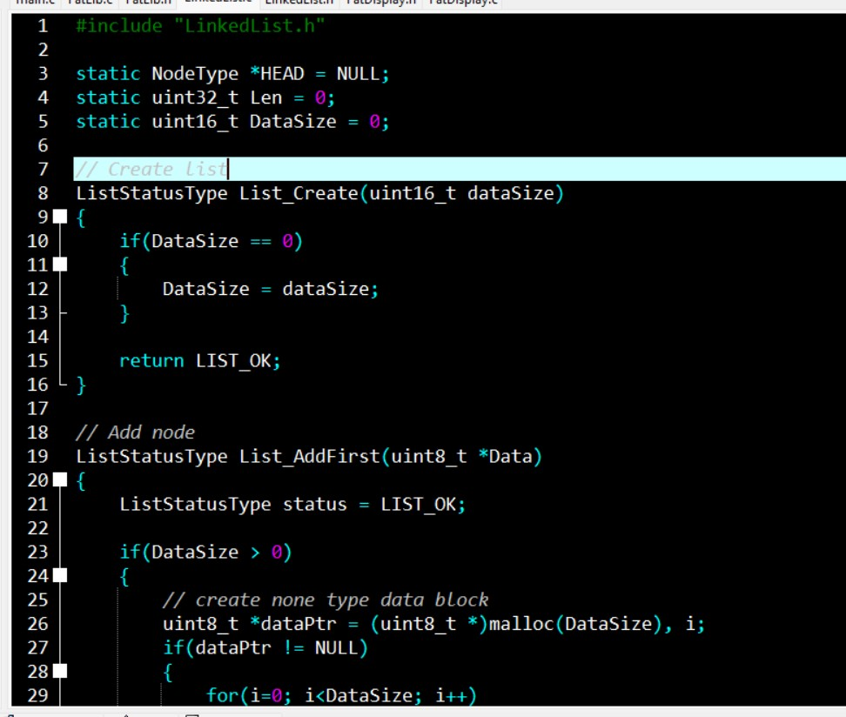
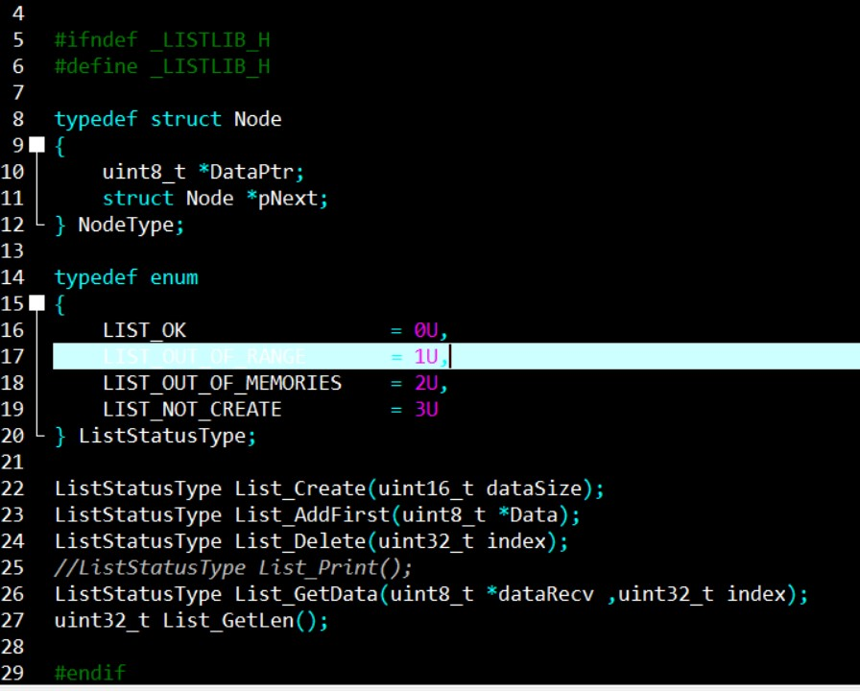
LinkedList.c
LinkedList.h

Slide 24
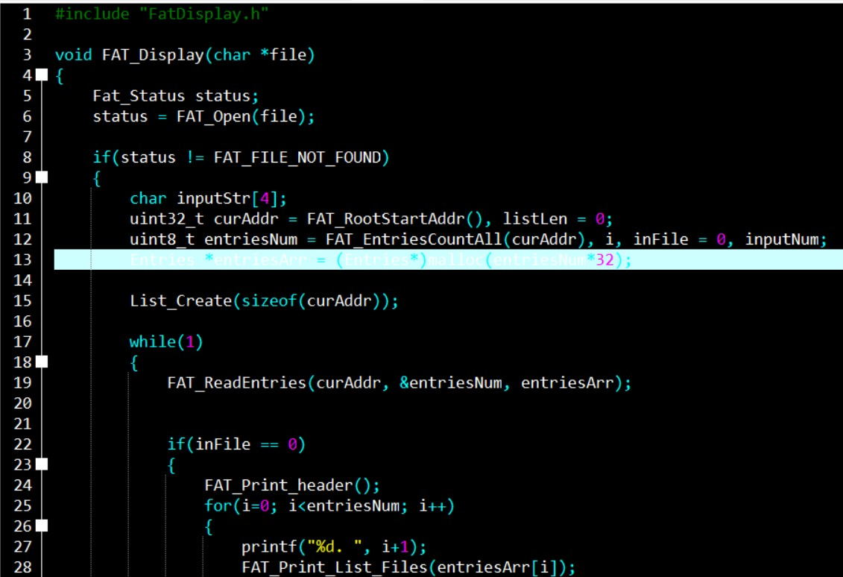
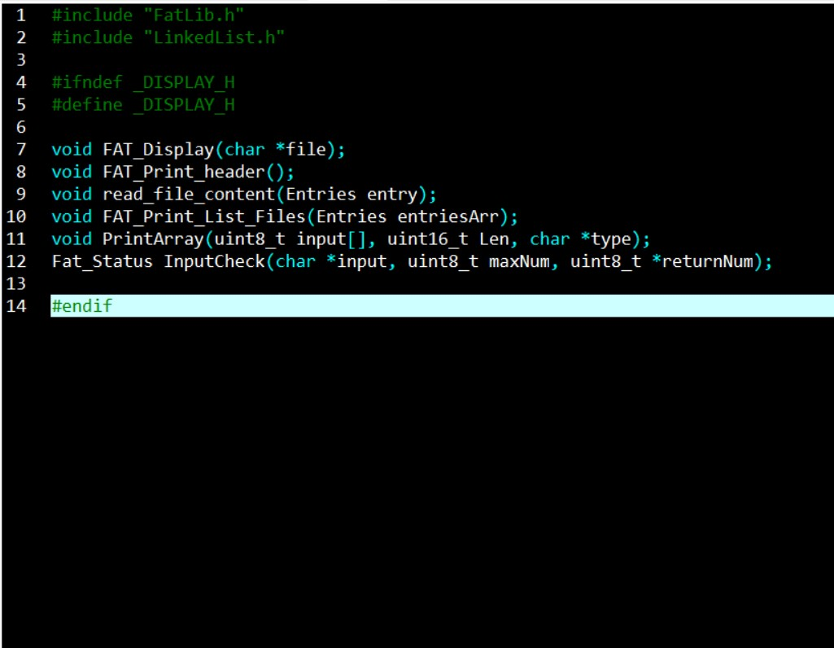
FatDisplay.c
FatDisplay.h

Slide 25
REFERENCE
http://www.tavi.co.uk/phobos/fat.html
https://en.wikipedia.org/wiki/Design_of_the_FAT_file _system
http://elm-chan.org/docs/fat_e.html#bpb
http://www.c-jump.com/CIS24/Slides/FAT/FAT.html#F01_0140_capacity

Slide 26


